Slide 1
FICHA DE INVENTARIO DE BIENES CULTURALES INMUEBLES
GRUPO DE INVESTIGACIÓN Y DOCUMENTACIÓN
CÓDIGO | Incluir el código que genera el SIPA
DEPARTAMENTO | Acorde con el nombre del DANE
MUNICIPIO | Acorde con el nombre del DANE
INMUEBLE | Nombre con el que se registra el inmueble
REGISTRO FOTOGRÁFICO
Incluir entre 6 y 12 fotos
Es necesario numerar las fotos y
ubicarlas en el esquema del plano
Esquema
Planta y
referencia de fotos
Responsables | Indicar los nombres de quienes realizaron la visita | Autor | Indicar el nombre de quien realizó el dibujo de planos | Fecha | Mes, año

Slide 2
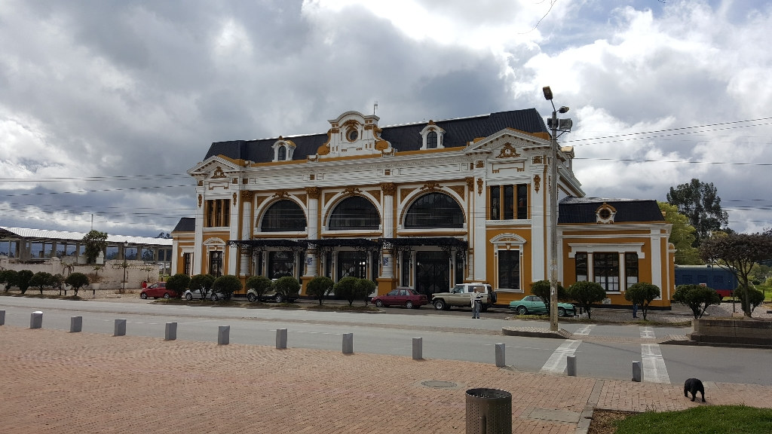
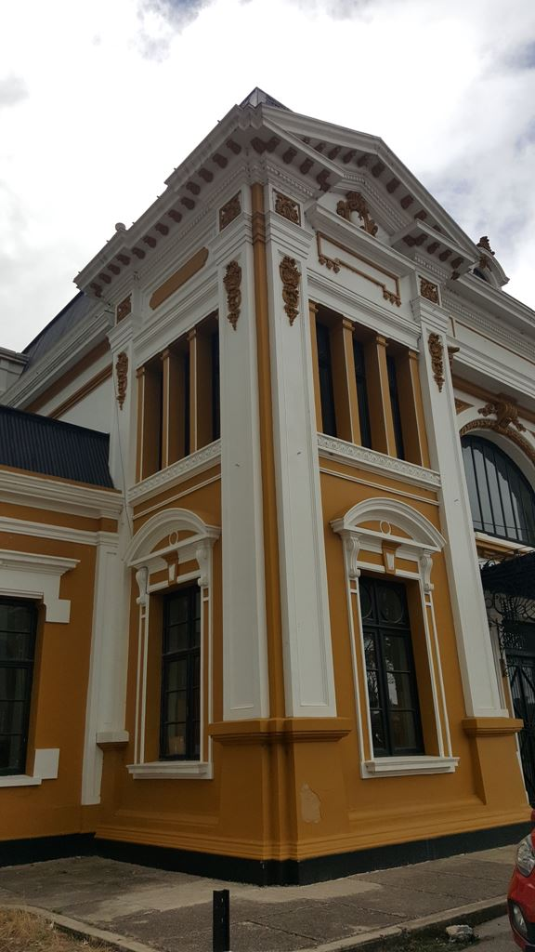
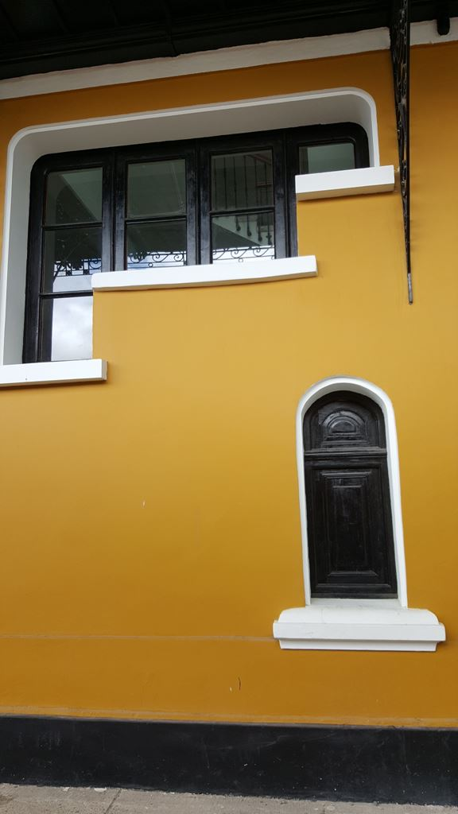
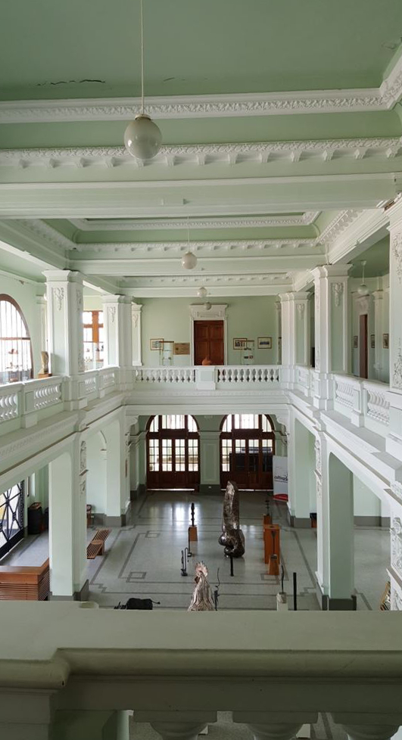
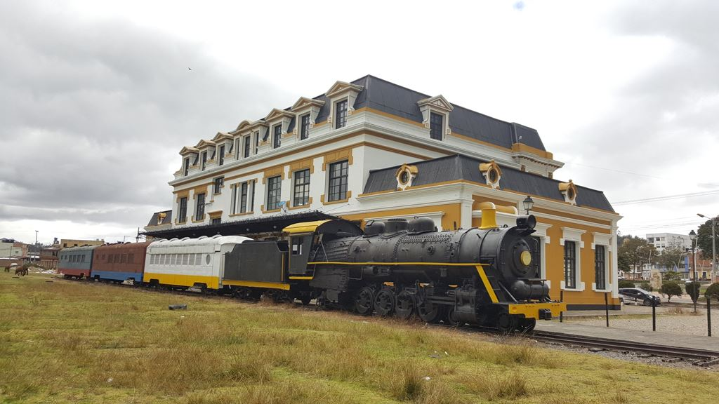
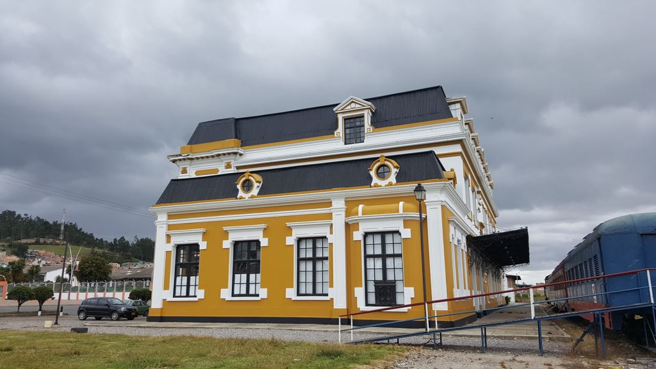
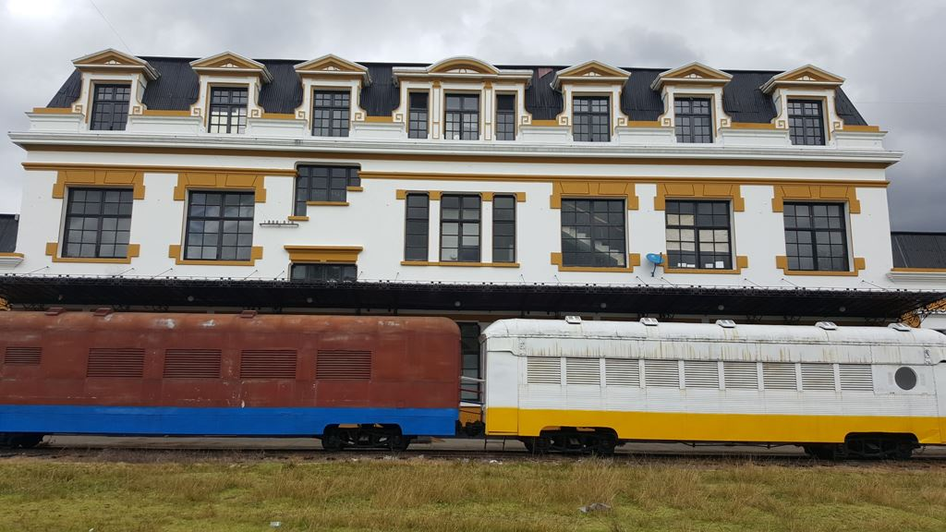
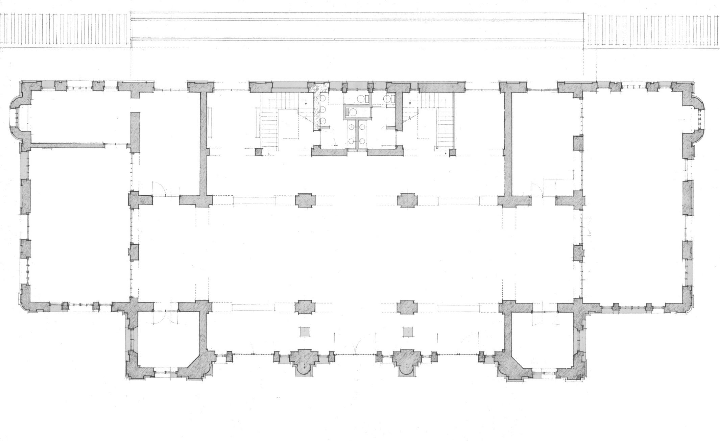
FICHA DE INVENTARIO DE BIENES CULTURALES INMUEBLES
GRUPO DE INVESTIGACIÓN Y DOCUMENTACIÓN
CÓDIGO | Incluir el código que genera el SIPA
DEPARTAMENTO | Acorde con el nombre del DANE
MUNICIPIO | Acorde con el nombre del DANE
INMUEBLE | Nombre con el que se registra el inmueble
REGISTRO FOTOGRÁFICO
EJEMPLO DE
DILIGENCIAMIENTO
2
7
5
3
6
4
1
Responsables | Indicar los nombres de quienes realizaron la visita | Autor | Indicar el nombre de quien realizó el dibujo de planos | Fecha | Mes, año

